Slide 1

פסקי דין - סכמה חדשה

Slide 2
מבנה טבלת פס"ד בסכמה החדשה
שם השדה | סוג משתנה | כינוי alias)) | האם קיים LUT ?
cpbUniqueId | integer | מספר מזהה של תהליך קדסטרי | לא
blockUniqueId | integer | מספר מזהה גוש ייחודי | לא
processType | integer | מסלול קדסטרי | כן
mapYear | integer | שנה | לא
processName | Nvarchar(50) | שם המפה | לא
geodeticNetwork | integer | רשת בקרה | כן
status | integer | סטטוס | כן
planName | Nvarchar(50) | שם תכנית מפורטת | לא
createDate | date | תאריך יצירה\הגשה | לא
appovalDate | date | תאריך אישור המפה | לא
registrationDate | date | תאריך רישום הזכויות בטאבו | לא
updateDate | date | תאריך עדכון בבנק"ל | לא
surveyorLicsenseId | integer | מס' רישיון מודד | לא
dataSource | integer | מקור הנתונים | כן

Slide 3
הגדרות בסכמה החדשה (LUT)
processType
geodeticNetwork
קוד | סוג
1 | תכנית לצרכי רישום
2 | תכנית מרחבית לצרכי רישום
3 | פסק דין
4 | תשריט לתיעוד גבולות
5 | קדסטר מבוסס קואורדינאטות
6 | תיקון הסדר לפי סעיף 97ב'
7 | תיקון תצ"ר בשטח מוסדר
8 | תיקון\עדכון בעקבות פניית ציבור בשטח מוסדר
9 | הסדר מקרקעין
10 | רישום ראשון בשטח לא מוסדר
11 | תצ"ר בשטח לא מסודר
12 | תיקון תצ"ר בשטח לא מסודר
13 | תיקון רישום שטח וגבולות בשטח לא מוסדר
14 | תיקון\עדכון בעקבות פניית ציבור בשטח לא מוסדר
קוד | סוג
1 | רשת ישראל הישנה
2 | רשת ישראל החדשה
3 | רשת ישראל התקפה
status
קוד | סוג
1 | בטיפול האגף
2 | בבדיקת הממונה על המרשם
3 | מבוטל
4 | מאושר
5 | הוטמע
6 | מוקפא
dataSource
קוד | סוג
1 | גליון שדה
2 | פנקס שדה
3 | סקיצה של פקיד הסדר
4 | SRV

Slide 4
הסבת נתוני הבנק"ל אל מול סכמה עתידית
פסקי דין

Slide 5
שכבות וטבלאות רלוונטיות
שימוש | כמות | סכמה | תיאור | שם | סוג
נעשה שימוש רק בכדי לייבא את שדה updateDate | 864 | LibDisplay | ייצוא נתוני LibDisplay מתאריך 27/12/2021 | judgment_LibDisplay27-12-21 | Table
טבלאות זהות בתוכן אך שדות מעט שונים, נעשה שימוש בשתיהן. | 871 | WebDisplay | ייצוא נתוני WebDisplay מתאריך 27/12/2021 | judgment_WebDisplay27-12-21 | Table
 | 871 | Oracle | ייצוא נתוני Oracleמתאריך 27/12/2021 | psak_din_export_27122021 | Table
ממצאים והערות לפני עיבוד
נתיב | שם | סוג
קישור | רשומות שקיימות ב-Web ולא ב-Lib | Table
קישור | רשומות בעלות סטאטוס = ביצוע גרפי (קוד 1) לבירור מול אגף ה"ק | Table

Slide 6
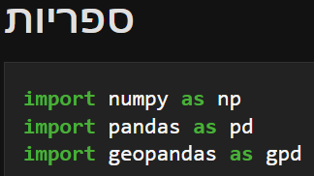
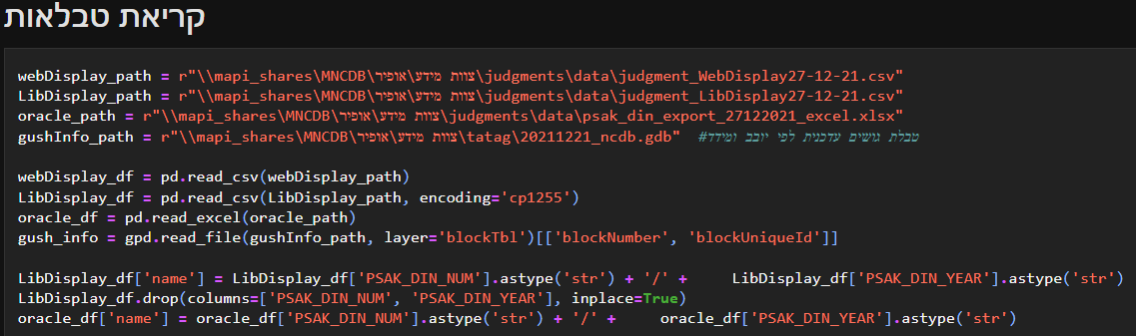
עיבוד מידע טבלאי לסכמה חדשה
PDF שלם

Slide 7
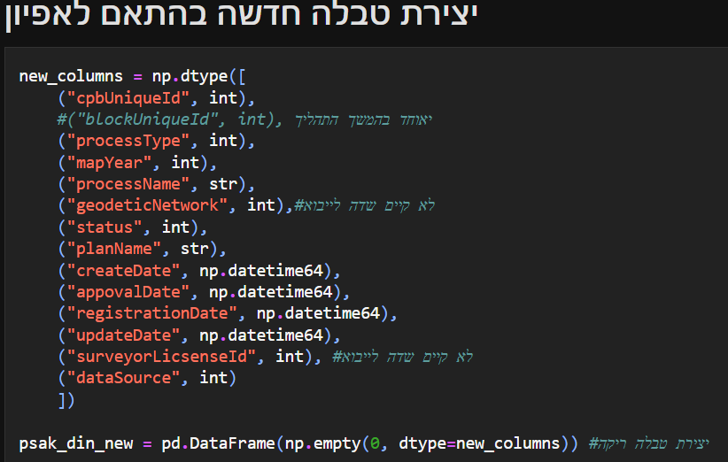
עיבוד מידע טבלאי לסכמה חדשה-המשך

Slide 8
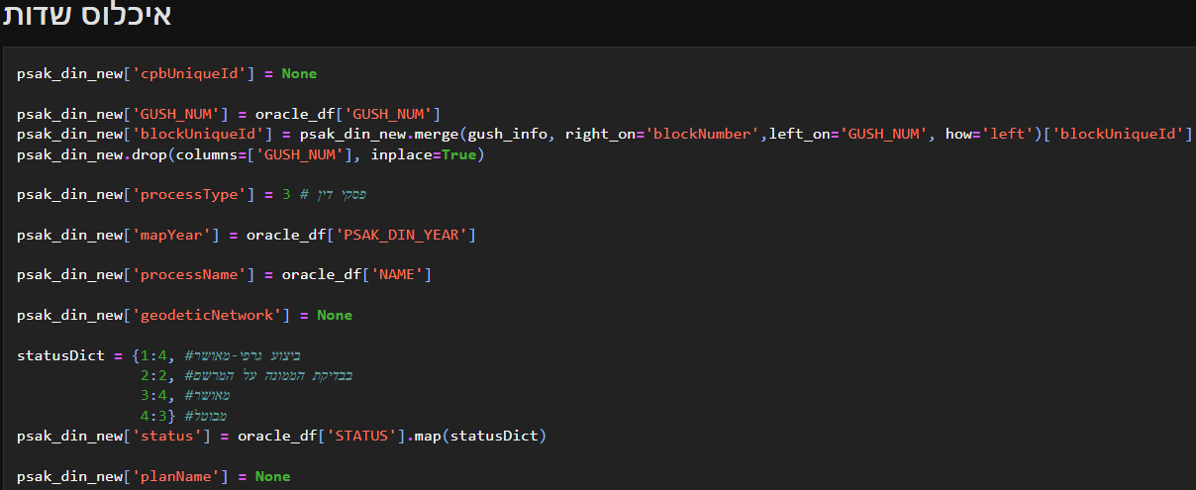
עיבוד מידע טבלאי לסכמה חדשה-המשך

Slide 9
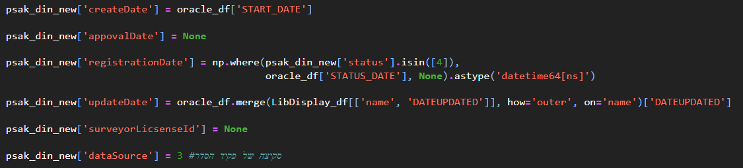
עיבוד מידע טבלאי לסכמה חדשה-המשך

Slide 10
בדיקת כמויות
הערות | כמות | סכמה | תיאור | שם | סוג
הכמות נשארה זהה | 871 | חדשה | טבלת פסקי דין לפי אפיון חדש | psak_din_new | Table

Slide 11
שדה | כמות חסרים | הערה
cpbUniqueId | 871 | יאוכלס בהמשך
processType | 0 | V
mapYear | 0 | V
processName | 0 | V
geodeticNetwork | 871 | לא ניתן לאכלס כרגע
status | 0 | V
planName | 871 | לא רלוונטי
createDate | 0 | V
appovalDate | 871 | לא רלוונטי
registrationDate | 25 | V
updateDate | 15 | V
surveyorLicsenseId | 871 | לא ניתן לאכלס כרגע
dataSource | 0 | V
blockUniqueId | 0 | V
בדיקת ערכים
חסרים

